Slide 1
GeoNetwork implementatie
Provincie Zuid-Holland
Martijn Brünger
Fiona Smith

Slide 2
GeoNetwork – update
2.8 -> 3.4.2
Start: eind 2017
Zoekportaal voor geodata
Fase 1:
  Interne node
  Dutch skin
  Harvest SDE database
Fase 2:
  Externe node
  NGR harvest
Fase 3:
  Beheer metadata in GeoNetwork

Slide 3
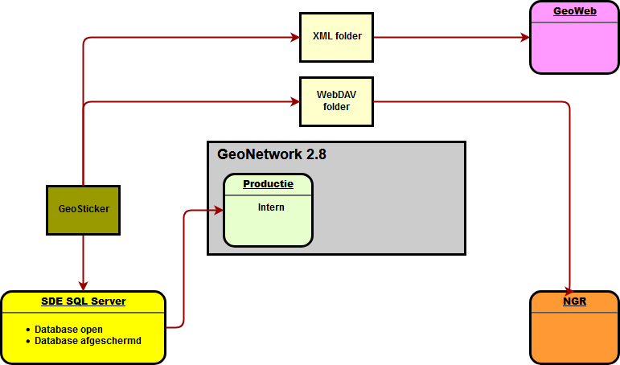
GeoNetwork – situatie voor update

Slide 4
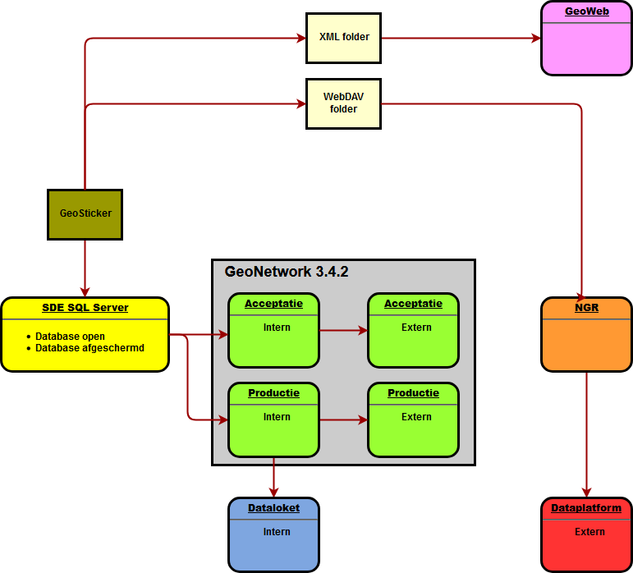
GeoNetwork – huidige situatie

Slide 5
GeoNetwork – huidige situatie
Demo:
Geodataportaal:
http://data.pzh.local/
Dataloket:
https://dataloket.zuid-holland.nl/
Dataplatform:
https://zuid-holland.dataplatform.nl/

Slide 6
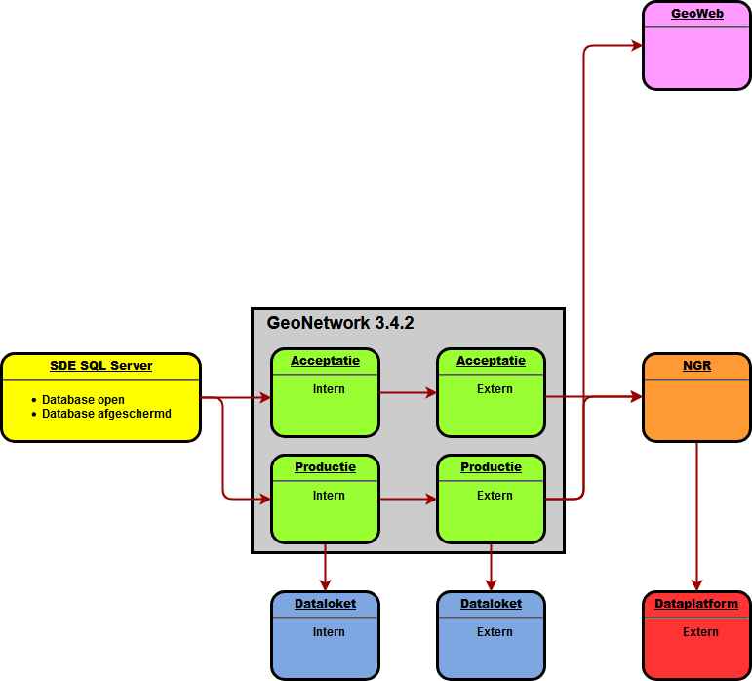
GeoNetwork – toekomstige situatie

Slide 7
GeoNetwork toekomst
Beheer metadata:
  IDgis
  Geosticker
  GeoNetwork
Voordelen/nadelen:
  IDgis: nieuw, nog in ontwikkeling
  Geosticker: onbekend of nieuwe ISO-standard is meegenomen
  GeoNetwork: koppeling met SDE-database
Ervaringen?

